Slide 1
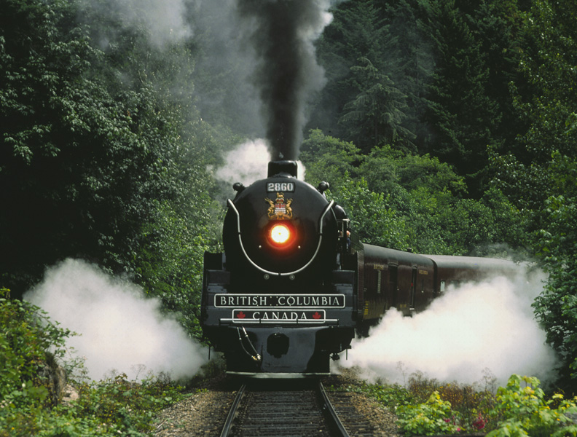
BÖLÜM 20: TERMODİNAMİK

Slide 2
İçindekiler
20-1 İstemlilik: Kendiliğinden Olan Değişmenin Anlamı
20-2 Entropi Kavramı
20-3 Entropinin ve Entropi Değişiminin Belirlenmesi
20-4 İstemli Değişme Ölçütleri:
Termodinamiğim İkinci Yasası
20-5 Standart Serbest Enerji Değişimi: ΔG°
20-6 Serbest Enerji Değişimi ve Denge
20-7 ΔG° ve K’nin Sıcaklıkla Değişimi
20-8 Çiftlenimli Tepkimeler

Slide 3
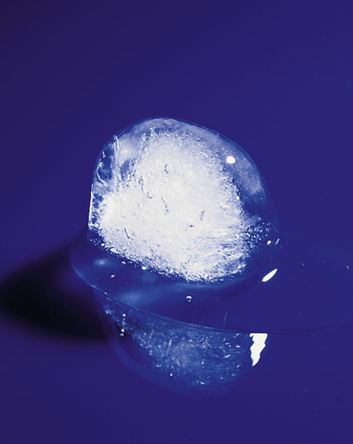
20-1 İstemlilik: Kendiliğinden Olan Değişmenin Anlamı
0ºC sıcaklığın üstünde küp şeklindeki buzun erimesi istemlidir.

Slide 4
Kendiliğinden Olan İşlemler
Kendiliğinden olan (istemli) bir işlem, yalnız başına kalan bir sistemde olur.
Başladıktan sonra, işlemin devam etmesi için dışarıdan bir etki (dış etki) gerekli değildir.
Kendiliğinden olmayan (istemsiz) bir işlem, dışardan sürekli bir etki uygulanmadıkça oluşmaz.
Demirin paslanması kendiliğinden olan bir işlemdir.
4 Fe(k) + 3 O₂(g) → 2 Fe₂O₃(k)
Saf demirin özütlenmesi ise kendiliğinden olmaz.
Bir işlem istemli ise buna zıt olan işlem istemsizdir.
Doğal olaylar istemli olaylardır.
İstemsiz işlemlerin olabilmesi için, sisteme belli yönde etki yapılmalıdır.

Slide 5
Kendiliğinden Olan İşlemler
Bir top tepeden yuvarlanır, su aşağıya doğru akar.
Bu işlemlerin ortak özelliği potansiyel enerjinin azalmasıdır.
Mekanik sistemlerdeki potansiyel enerjinin benzeri, kimyasal sistemlerde iç enerji (U) ya da iç enerji ile yakından ilgili olan entalpi (H)’dir.
1870’li yıllarda, Berthelot ve Thomsen istemli bir değişmede,
  Sistemin entalpisinin azaldığını ileri sürmüşlerdir,
  Ekzotermik tepkimelerin istemli olması gerektiğine karar vermişlerdir.
  Ancak bazı endotermik tepkimeler de istemlidir, örneğin oda sıc’da buzun erimesi, eterin buharlaşması..
  Yanlızca tepkime ısısından çıkarak bir tepkimenin istemli olup olmadığına karar veremeyiz.

Slide 6
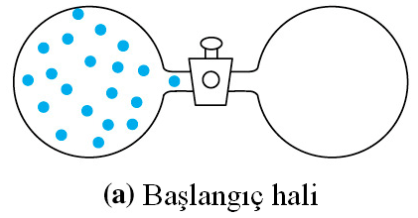
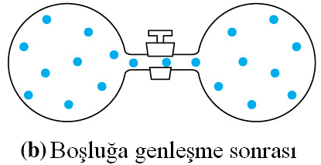
20-2 Entropi Kavramı
Entropi, S: Bir sistemin enerjisinin mevcut mikroskopik enerji seviyelerine dağılması ile ilgili termodinamik özelliğe entropi denir.
Entropi de iç enerji ve entalpi gibi bir hal fonksiyonudur.
İki hal arasındaki entropi değişimi ΔS ile gösterilir.
Soldaki gazlar karıştığında entropi artacak ve ΔS > 0 olacaktır.
Entropideki artış istemli olayların temelini oluşturur.
ΔU = ΔH = 0

Slide 7
Entropi İçin Boltzmann Eşitliği
Bir sistemdeki enerji seviyeleri ile parçacıkların (atom, iyon, molekül) bu seviyelere yerleşmesi arasında bir bağlantı vardır.
  Bu mikroskopik enerji seviyeleri hal (S) olarak da adlandırılır.
  Bu haller arasına dağılan parçacıkların özel bir durumuna mikrohal adı verilir. W, mikrohal sayısıdır.
Boltzmann Sabiti, k: Bir molekül başına gaz sabiti olarak düşünülebilir; yani k = R/N_{A}.
S = k . lnW
Notes:
Ludwig Boltzmann.
Associated the number of energy levels in a system with the number of ways of arranging the particles in these levels.

Slide 8
Boltzmann Dağılımı
Bir kutudaki parçacık için enerji seviyeleri kutunun boyu arttıkça çok sayıda artar ve birbirlerine yaklaşır. Kutu boyutu büyüdükçe parçacıklar için kullanılabilir daha çok mikrohal oluşur. Verilen toplam bir enerji için mikrohal sayısı arttıkça, entropi de artar.
Sabit boyutlu kutuda sıcaklık arttıkça, atlanabilen enerji seviyesi artar. Parçacıkların ortalama enerjileri de arttığından, sıcaklık arttıkça hem iç enerji hem de entropi artar.

Slide 9
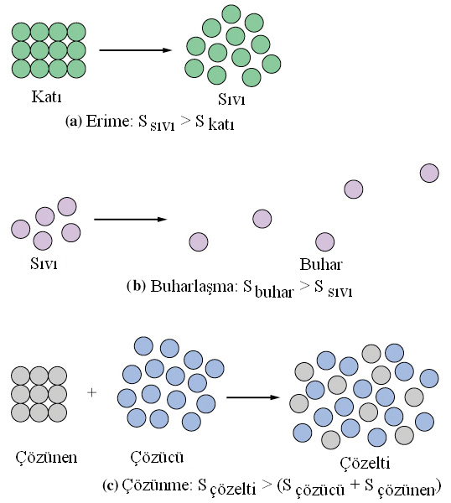
Entropi Değişimi
q_{ter}
ΔS =
T
Bir sistemin özelliklerinde sonsuz küçük bir değişme olduğunda tersine dönen işlemlere tersinir işlemler denir.

Slide 10
20-3 Entropinin ve Entropi Değişiminin Belirlenmesi
Faz Dönüşümleri: İki faz arasındaki dengede ısı alışverişi tersinirdir ve ayrıca faz dönüşümü sırasındaki ısı miktarı, entalpi değişimi, ΔH_{dön}’e eşittir;
ΔH_{dön}
ΔS_{dön} =
T_{dön}
Örneğin; H₂O (k, 1 atm) ↔ H₂O (s, 1 atm)
ΔH_{eri}° = 6,02 kJ 273,15 K’de
°
ΔH_{eri}
6,02 kJ mol⁻¹
ΔS_{eri} =
=
= 2,20 x 10⁻² kJ.mol⁻¹ K⁻¹
T_{eri}
273,15 K

Slide 11
Trouton Kuralı
Trouton kuralı: Pek çok sıvının normal kaynama noktasında standart molar buharlaşma entropisinin yaklaşık 87 J.mol⁻¹K⁻¹ değerine sahip olma durumudur.
ΔH_{buh}
ΔS =
≈ 87 J mol⁻¹ K⁻¹
T_{k.n.}
Notes:
Failures of this rule are understandable:
Water and hydrogen bonding. S_{liquid} is lower than expected so ΔS is larger than 87.

Slide 12
Mutlak Entropiler
Bir maddenin entropisinin mutlak değerini bulmak için, o maddenin mümkün olan sıfır noktası enerjisi en düşük enerji seviyesini bulmak gerekir, buna denir.
Bu hale karşılık gelen entropi de sıfırdır.
Termodinamiğin Üçüncü Yasası:Saf kusursuz bir kristalin 0 K’deki entropisi sıfırdır.
Standart Molar Entropi: Standart haldeki bir mol maddenin mutlak entropisine o maddenin standart molar entropisi denir.
Çok sayıda madde için 25ºC’deki standart molar entropiler çizelgelerde verilir, aşağıdaki gibi hesaplanır;
ΔSº = [ Σν_{ü} S°(ürünler) - Σν_{t} S°(tepkenler)]
Notes:
ν are the stoichiometric coefficients.

Slide 13
20-4 İstemli Değişme Ölçütleri: Termodinamiğin İkinci Yasası
Sistem ve çevrenin entropi değişimi toplamı ‘evrenin’ entropi değişimini verir.
ΔS_{toplam} = ΔS_{evren} = ΔS_{sistem} + ΔS_{çevre}
Termodinamiğin İkinci Yasası:
ΔS_{evren} = ΔS_{sistem} + ΔS_{çevre} > 0
Bütün istemli olaylar evrenin entropisinde artmaya neden olurlar.
ΔS_{toplam} pozitif ise değişim istemlidir.

Slide 14
Serbest Enerji ve Serbest Enerji Değişimi
Çoğu durumda çevre ile sistem arasındaki bütün etkileşimlerin tam olarak bilinmesi mümkün olmayabilir.
Bu nedenle yanlızca sisteme uygulanabilen ve çevreyi dikkate almayan yeni bir ölçüt bulmak gerekir.
Çevredeki ısı değişimi sistemdeki ısı değişimi ile ters işaretlidir: q_{çevre} = -q_{p} = -ΔH_{sistem}
Eğer hayali çevre yeterince büyükse, çevreye giren ya da çevreden çıkan ısının yolu tersinir yapılabilir. Bu da çevrenin sıcaklığında sonsuz küçük miktarda değişme yapabilecek ısı miktarıdır.
Bu şartlarda entropiyi hesaplayabiliriz, çevredeki entropi değişimi şöyle olacaktır;
ΔS_{çevre} ₌ -ΔH_{sistem}/ T
Notes:
Want to evaluate the system only, not the surroundings.

Slide 15
Sabit Sıcaklık (T) ve Basınçta (P) Meydana Gelen Bir Değişmede
Gibbs serbest enerjisi (G);
G = H – T.S
Sabit T’de serbest enerji değişimi (ΔG);
ΔG = ΔH – T. ΔS
Sabit sıcaklık (T) ve basınçta (P) meydana gelen bir değişmede;
ΔG_{sistem} < 0 (negatif) ise, değişme istemlidir.
ΔG_{sistem} = 0 (sıfır) ise, sistem dengededir.
ΔG_{sistem} > 0 (pozitif) ise, değişme istemsizdir.

Slide 16
20-5 Standart Serbest Enerji Değişimi: ΔG°
Bir bileşiğin en kararlı standart haldeki elementlerinden oluşma tepkimesindeki serbest enerji değişmesine standart oluşma serbest enerjisi, ΔG°_{ol.} adı verilir.
Elementlerin en kararlı hallerinde ve 1 atm basınçta sıfır serbest enerjiye sahip olduklarını varsayabiliriz.
Serbest Enerji Değişimi;
i) İşlemin yönü değişirse, ΔG’nin de işareti değişir. ii) Bir toplam ya da net tepkimenin ΔG değeri, tepkime basamaklarının ΔG değerlerinin toplamına eşittir.
ΔG° = ΔH° - TΔS°
ΔG° = [ Σν_{ü} ΔG_{ol}°(ürünler) - Σν_{t} ΔG_{ol}°(tepkenler)]

Slide 17
Standart Olmayan Koşullarda ΔG° ve ΔG Arasındaki İlişki
2 N₂(g) + 3 H₂(g) ↔ 2 NH₃(g) reaksiyonu için;
ΔG = ΔH - TΔS
ΔG° = ΔH° - TΔS°
İdeal gazlar için ΔH = ΔH°
ΔG = ΔH° - TΔS

Slide 18
ΔGº ile Denge Sabiti (K) Arasındaki İlişki
ΔG = ΔG° + RT ln Q
Q = Kütlelerin etkisi oranı.
Dengedeki bir tepkime için;
ΔG = ΔG° + RT ln K = 0
Yani denge konumunda;
ΔG° = -RT ln K

Slide 19
Termodinamik Denge Sabiti: Aktiflikler
1,0 bar’da ideal gazlar için :
P
P
S = S°
- R ln
= S°
- R ln
P°
1
PV = nRT veya P = (n/V)RT, basınç etkin derişimdir.
Bu yüzden, çözeltide:
c
S = S°
- R ln
= S°
- R ln a
c°
İdeal bir çözelti için, standart haldeki etkin derişim c° = 1 M’dır.
Notes:
Activity is the effective concentration divided by the effective concentration in the standard state.

Slide 20
Aktiflikler
Saf katı ve sıvılar için:
        a = 1
İdeal gazlar için:
        a = P (bar olarak, 1 bar = 0,987 atm)
Sulu çözeltideki çözünenler için:
        a = c (mol L⁻¹)

Slide 21
Termodinamik Denge Sabiti, K_{den}
Aktiflikler cinsinden bir denge ifadesi yazdığımızda, K’nın değerine termodinamik denge sabiti adı verilir.
Termodinamik denge sabiti boyutsuzdur.
Termodinamik denge sabitleri K, bazen K_{ç} ve K_{p} değerleri ile aynıdır.
ΔG’yi belirlemek için kullanılmalıdır.
a_{g}a_{h}…
ΔG = ΔG° + RT ln
a_{a}a_{b}…

Slide 22
20-7 ΔG° ve K_{den}’nin Sıcaklıkla Değişimi
ΔG° = ΔH° -TΔS°
ΔG° = -RT ln K_{den}
-ΔG°
-ΔH°
TΔS°
ln K_{den} =
=
+
RT
RT
RT
-ΔH°
ΔS°
ln K_{den} =
+
RT
R
K_{den2}
-ΔH°
ΔS°
-ΔH°
ΔS°
-ΔH°
1
1
ln =
+
-
+
=
-
K_{den1}
RT₂
R
RT₁
R
R
T₂
T₁
K₂
ΔH°
1
1
ln =
-
K₁
R
T₁
T₂

Slide 23
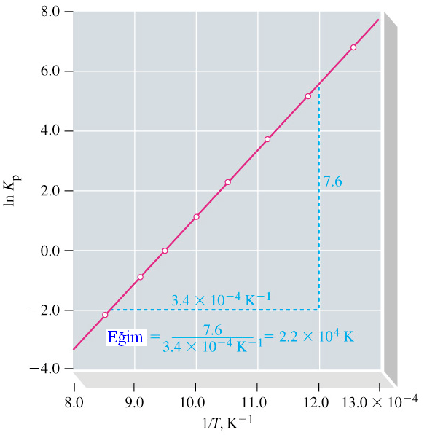
K_{den}’nin Sıcaklıkla Değişimi
-ΔH°
ΔS°
ln K =
+
RT
R
-ΔH°
eğim =
R
-ΔH° = R x eğim
= -8,3145 J mol⁻¹ K⁻¹ x 2,2x10⁴ K
= -1,8 x 10² kJ mol⁻¹

Slide 24
20-8 Çiftlenimli Tepkimeler
İstemsiz çiftlenimli bir tepkimeden iki yolla ürün elde edilebilir:
  Tepkimenin koşullarını tepkime istemli oluşabilecek şekilde değiştirmek (genellikle sıcaklığı değiştirerek),
  Tepkimeyi elektrolizle gerçekleştirmek.
3. Ancak bir üçüncü yol daha vardır: Birisi pozitif ΔG’li, diğeri negatif ΔG’li bir çift tepkimeyi birleştirerek kendiliğinden oluşan net bir tepkime elde edilebilir.

Slide 25
Bir Metalin Kendi Oksidinden Özütlenmesi
Δ
Cu₂O(k) → 2 Cu(k) + ½ O₂(g) ΔG°_{673K} = +125 kJ
İstemsiz Tepkime:
Cu₂O(k) → 2 Cu(k) + ½ O₂(g)
+125 kJ
İstemli Tepkime:
C(k) + ½ O₂(g) → CO(g)
-175 kJ
Cu₂O(k) + C(k) → 2 Cu(k) + CO(g)
-50 kJ
İstemli Tepkime!
Bu istemli olmayan parçalanma tepkimesini istemli olan karbon-karbon monoksit yükseltgenme tepkimesi ile birleştirirsek, ΔG° değeri negatif olur, ve net tepkime istemlidir.

